Slide 1
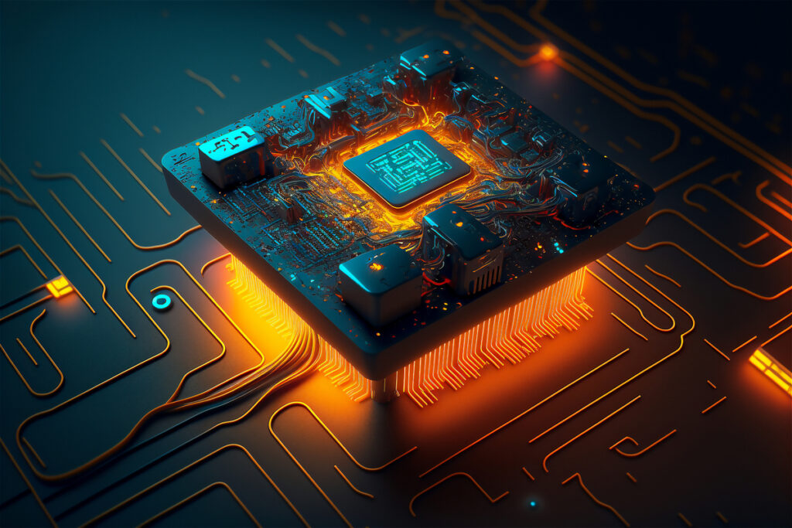
LỊCH SỬ PHẦN CỨNG
(TRƯỚC 1900 – NAY)
Nhóm 5 – Nhập môn CNTT

Slide 2
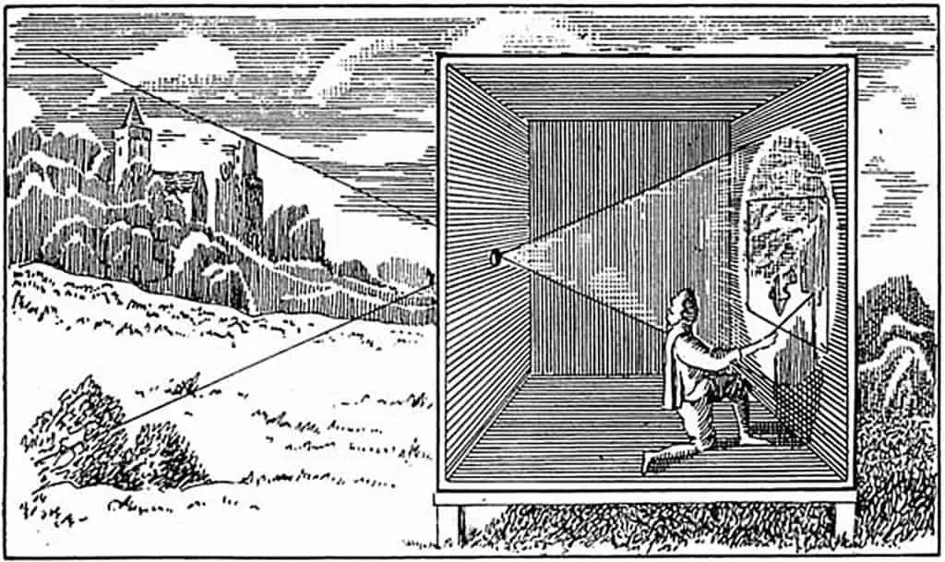

Slide 3
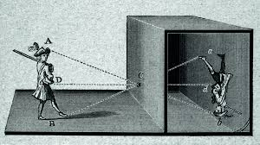
Camera Obscura (TK 16):
Camera Obscura là thiết bị cơ bản dùng một ống kính để tạo hình ảnh lên một mặt phẳng. Đây là thiết bị tiền thân của máy ảnh và được coi là nền tảng đầu tiên cho sự phát triển của công nghệ hiển thị.
Xếp hạng: 6/10
Điểm mạnh: Tạo hình ảnh trực tiếp và chi tiết, dựa trên ánh sáng tự nhiên.
Điểm yếu: Không thể lưu trữ hình ảnh, hình ảnh thường bị đảo ngược và nhòe.
2

Slide 4
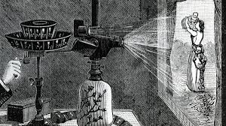
Magic Lantern (TK 17):
Magic lantern cho phép người sử dụng trình chiếu hình ảnh tĩnh cho một lượng lớn khán giả. Đây là một cách mới để giải trí và giáo dục, thường được sử dụng trong các buổi biểu diễn, bài giảng, và sự kiện xã hội.
Xếp Hạng: 6/10
Điểm mạnh: Mở ra cơ hội mới cho việc truyền tải thông tin và giải trí. Đây là một công cụ hiệu quả trong việc giảng dạy, mở rộng khả năng nghệ thuật, có thể dễ dàng di chuyển và sử dụng tại nhiều địa điểm khác nhau.
Điểm yếu: Hình ảnh chiếu phụ thuộc vào chất lượng slide và nguồn sáng, thường không sắc nét và có thể bị mờ.
Không có hình ảnh động, phụ thuộc vào nguồn sáng, việc làm slide từ kính hoặc giấy có thể tốn kém và mất thời gian, kỹ thuật phức tạp.
3

Slide 5

3. Đĩa Phénakistiscope (1832):
Nhà khoa học người Bỉ Joseph Plateau phát minh ra đĩa Phénakistiscope, một trong những thiết bị đầu tiên cho phép con người thấy hình ảnh chuyển động. Đây là một bước tiến cho sự phát triển của các công nghệ hình ảnh động sau này.
Xếp hạng: 8/10
Điểm mạnh: Mô phỏng chuyển động, đơn giản và dễ sử dụng.
Điểm yếu: Chỉ là hình ảnh lặp lại, số hình ảnh bị giới hạn, không cho phép lưu trữ hoặc tái hiện với nội dung khác.
4

Slide 6
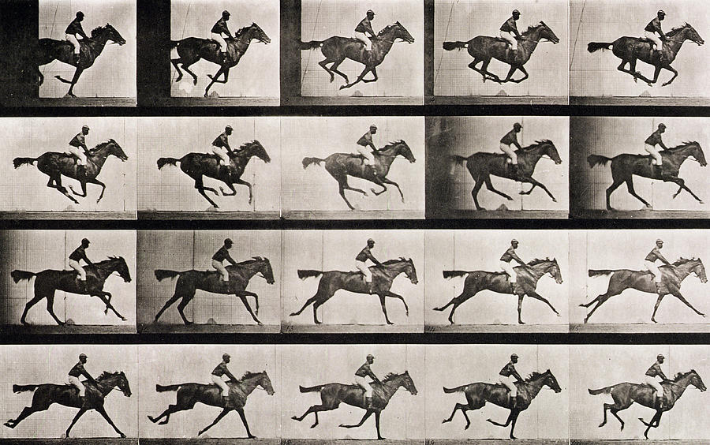
4. Chuỗi ảnh của Eadweard Muybridge (1878):
Eadweard Muybridge đã chụp hàng loạt bức ảnh liên tiếp của một con ngựa đang chạy, qua đó tạo nên chuỗi ảnh động đầu tiên. Kỹ thuật này đã đặt nền móng cho sự ra đời của các công nghệ hình ảnh chuyển động.
Điểm: 8/10
Điểm mạnh:
Khả năng ghi lại chuyển động chính xác
Cơ sở cho công nghệ điện ảnh.
Ứng dụng khoa học và nghệ thuật
Điểm yếu:
Chỉ ghi lại chuỗi ảnh tĩnh
Quá trình thực hiện phức tạp và tốn kém
5

Slide 7
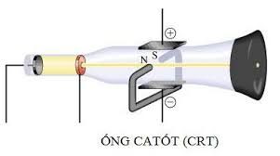
5. Bóng đèn Cathode (CRT) (1890):
Nhà vật lý người Đức Karl Ferdinand Braun phát minh ra ống tia âm cực đầu tiên (cathode ray tube, CRT), một công nghệ quan trọng trong các màn hình đầu tiên. Đây là bước đi khởi đầu để các màn hình điện tử sử dụng tia điện tử phát triển sau này.
Điểm: 8/10
Điểm mạnh: Cơ sở của công nghệ hiển thị điện tử, có khả năng tạo hình ảnh rõ ràng.
Điểm yếu: Còn sơ khai, chưa được ứng dụng rộng rãi cho đến đầu thế kỷ 20.
6

Slide 8
KẾT LUẬN
=> Đến năm 1900, những phát minh này đã tạo nền tảng cho sự ra đời của các công nghệ hình ảnh và màn hình điện tử sau này.
7

Slide 9
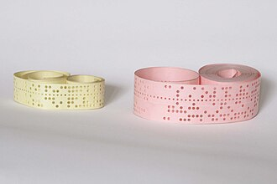

Slide 10
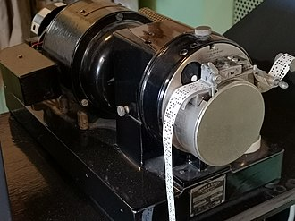
Thập niên 1900 - 1950: Thời kỳ trước khi có màn hình máy tính hiện đại
Đặc điểm: Trong giai đoạn này, chưa có màn hình máy tính theo đúng nghĩa. Máy tính đầu tiên, như máy ENIAC (1945), chủ yếu sử dụng đèn điện tử và không có màn hình hiển thị trực quan.
Tiêu biểu: Các thiết bị điều khiển máy tính như bảng đèn và băng đục lỗ.
8

Slide 11
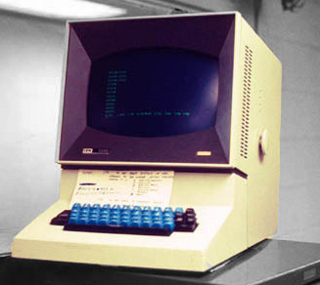
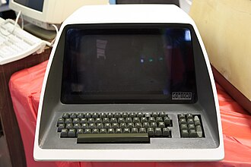
Thập niên 1960 - 1970: Sự ra đời của màn hình CRT
IBM 2260 (1964): Một trong những màn hình CRT đầu tiên dùng để kết nối với máy tính mainframe.
Đặc điểm:
Công nghệ chính: Màn hình CRT (Cathode Ray Tube).
Kích thước: Màn hình ban đầu rất nhỏ, từ 12 đến 17 inch.
Ứng dụng: Ban đầu được sử dụng trong các hệ thống lớn của quân đội và doanh nghiệp.
DEC VT05 (1970): Thiết bị đầu cuối hiển thị văn bản trên nền CRT, giúp các kỹ sư và lập trình viên tương tác trực tiếp với máy tính.
9

Slide 12
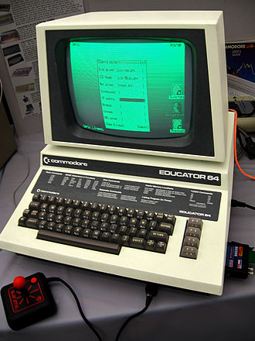
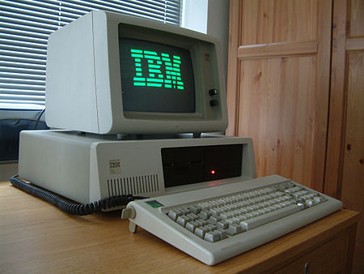
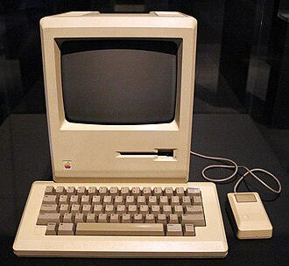
3. Thập niên 1980: Phát triển mạnh mẽ của màn hình CRT
Commodore 1702 (1982): Màn hình CRT nổi tiếng cho dòng máy tính Commodore 64.
Đặc điểm:
Độ phân giải: Từ 320x200 (CGA) đến 640x480 (VGA).
Ứng dụng: Được sử dụng rộng rãi trong các máy tính cá nhân (PC) và trò chơi.
Commodore 1702 (1982): Màn hình CRT nổi tiếng cho dòng máy tính Commodore 64.
Apple Macintosh (1984): Tích hợp màn hình CRT 9 inch với độ phân giải 512x342.
10

Slide 13
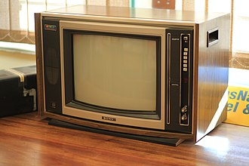
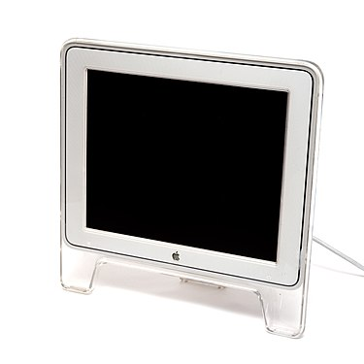
3. Thập niên 1990: Chuyển đổi từ CRT sang LCD
Sony Trinitron (1990s): Công nghệ CRT với chất lượng hình ảnh vượt trội, được sử dụng cho cả máy tính và truyền hình.
Đặc điểm:
Công nghệ chính: Màn hình CRT vẫn chiếm ưu thế, nhưng màn hình LCD (Liquid Crystal Display) bắt đầu xuất hiện, đặc biệt trong các laptop.
Kích thước: Tăng từ 14 inch lên 21 inch.
Độ phân giải: 800x600 (SVGA) đến 1024x768 (XGA).
Apple Studio Display (1998): Một trong những màn hình LCD đầu tiên của Apple, đi tiên phong trong việc chuyển đổi từ CRT sang LCD.
11

Slide 14
TIÊU CHÍ XẾP HẠNG
Chất lượng hiển thị: Độ phân giải, độ sắc nét của hình ảnh, độ tương phản.
Kích thước: Kích thước màn hình có vai trò quan trọng, đặc biệt khi màn hình lớn trở nên phổ biến hơn vào cuối thập kỷ 1990.
Công nghệ: CRT hay LCD, với LCD được đánh giá cao hơn về tính tiết kiệm điện và độ mỏng.
Ứng dụng và tính linh hoạt: Khả năng sử dụng trong các môi trường khác nhau, như máy tính cá nhân, máy tính doanh nghiệp, và laptop.
12

Slide 15
Sony Trinitron (1990s)
Xếp hạng: ★★★★★
Tiêu chí: Công nghệ CRT tiên tiến, chất lượng hiển thị màu sắc rực rỡ và sắc nét.
Apple Studio Display (1998)
Xếp hạng: ★★★★★
Tiêu chí: Một trong những màn hình LCD đầu tiên của Apple, được đánh giá cao về tính hiện đại và thiết kế thanh lịch.
Apple Macintosh (1984)
Xếp hạng: ★★★★☆
Tiêu chí: Màn hình tích hợp với máy tính, tạo ra một sản phẩm toàn diện cho người dùng sáng tạo.
Commodore 1702 (1982)
Xếp hạng: ★★★★☆
Tiêu chí: Chất lượng hiển thị tốt cho các máy tính và hệ thống chơi game, được đánh giá cao trong thời gian đó.
IBM 5151 (1981)
Xếp hạng: ★★★☆☆
Tiêu chí: Màn hình đơn sắc, phù hợp cho công việc văn phòng nhưng hạn chế về độ phân giải và màu sắc.
XẾP HẠNG
13

Slide 16
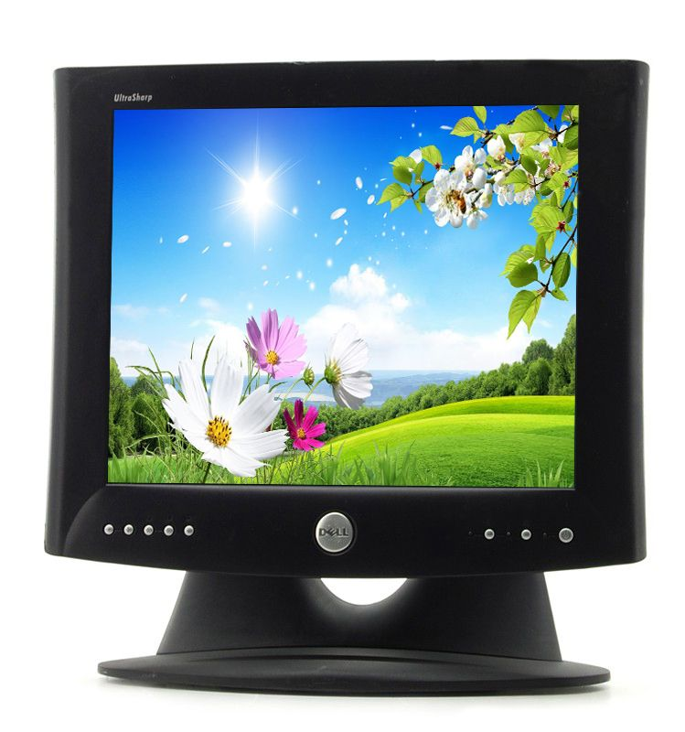

Slide 17
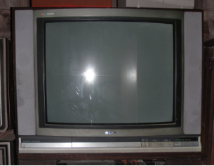
Thời kỳ đầu 2000-2003: Chuyển đổi từ CRT sang LCD
Đặc điểm chính: Trong những năm đầu 2000, CRT vẫn là lựa chọn phổ biến do giá thành và chất lượng hình ảnh. Tuy nhiên, các màn hình LCD bắt đầu xuất hiện, tập trung vào các sản phẩm cỡ nhỏ và trung (15-17 inch).
Sản phẩm tiêu biểu:
- Sony Trinitron CRT: Dòng CRT này nổi tiếng về chất lượng màu sắc và độ bền.
- Dell UltraSharp 1702FP (LCD): Một trong những màn hình LCD đầu tiên của Dell, 17 inch, thiết kế mỏng hơn so với CRT.
14

Slide 18
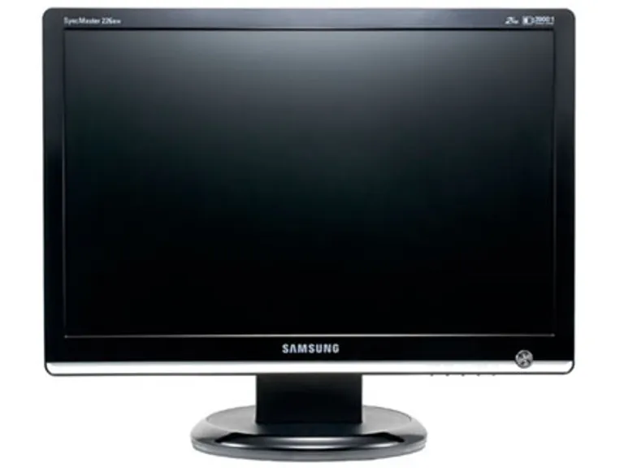
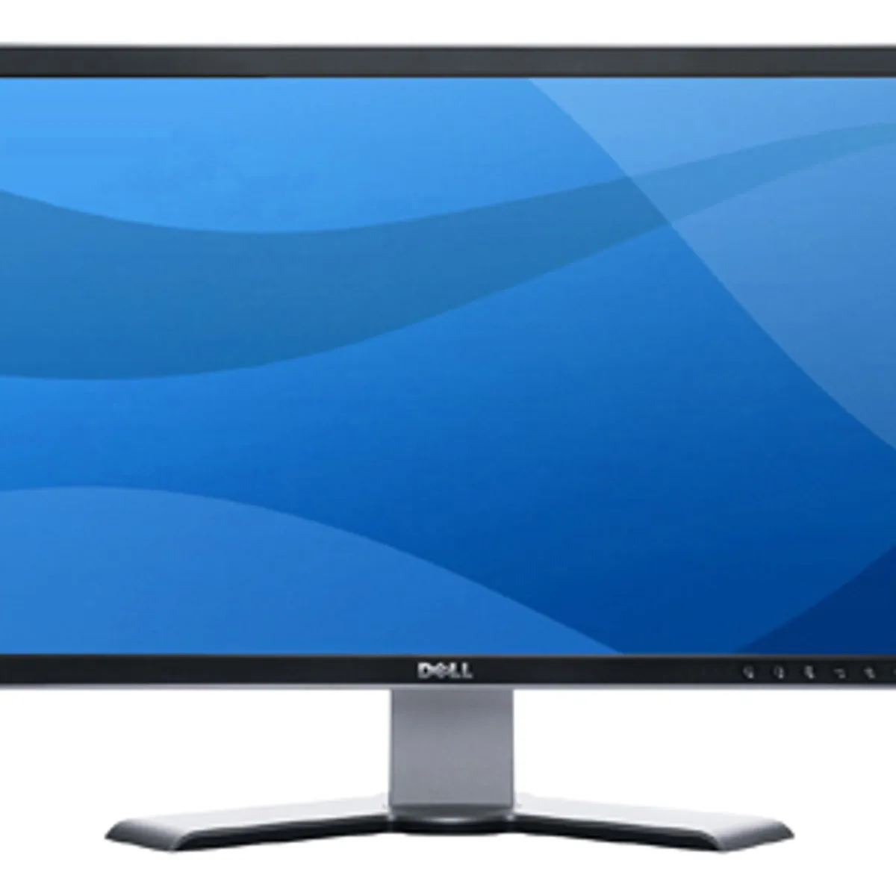
2. Thời kỳ giữa 2004-2007: Phát triển LCD, màn hình lớn và tỷ lệ rộng
Đặc điểm chính: Màn hình LCD trở nên phổ biến hơn và tỷ lệ 16:9 hoặc 16:10 bắt đầu xuất hiện. Độ phân giải 1280x1024 và kích thước 19-22 inch trở thành chuẩn.
Sản phẩm tiêu biểu:
- Samsung SyncMaster 226BW: Một trong những màn hình LCD tốt nhất lúc bấy giờ, nổi bật với kích thước 22 inch và tỷ lệ rộng
- Dell UltraSharp 2407WFP: Màn hình 24 inch với độ phân giải 1920x1200, nổi bật với thiết kế viền mỏng và màu sắc sắc nét.
15

Slide 19
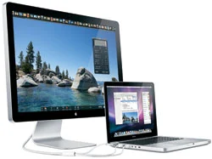
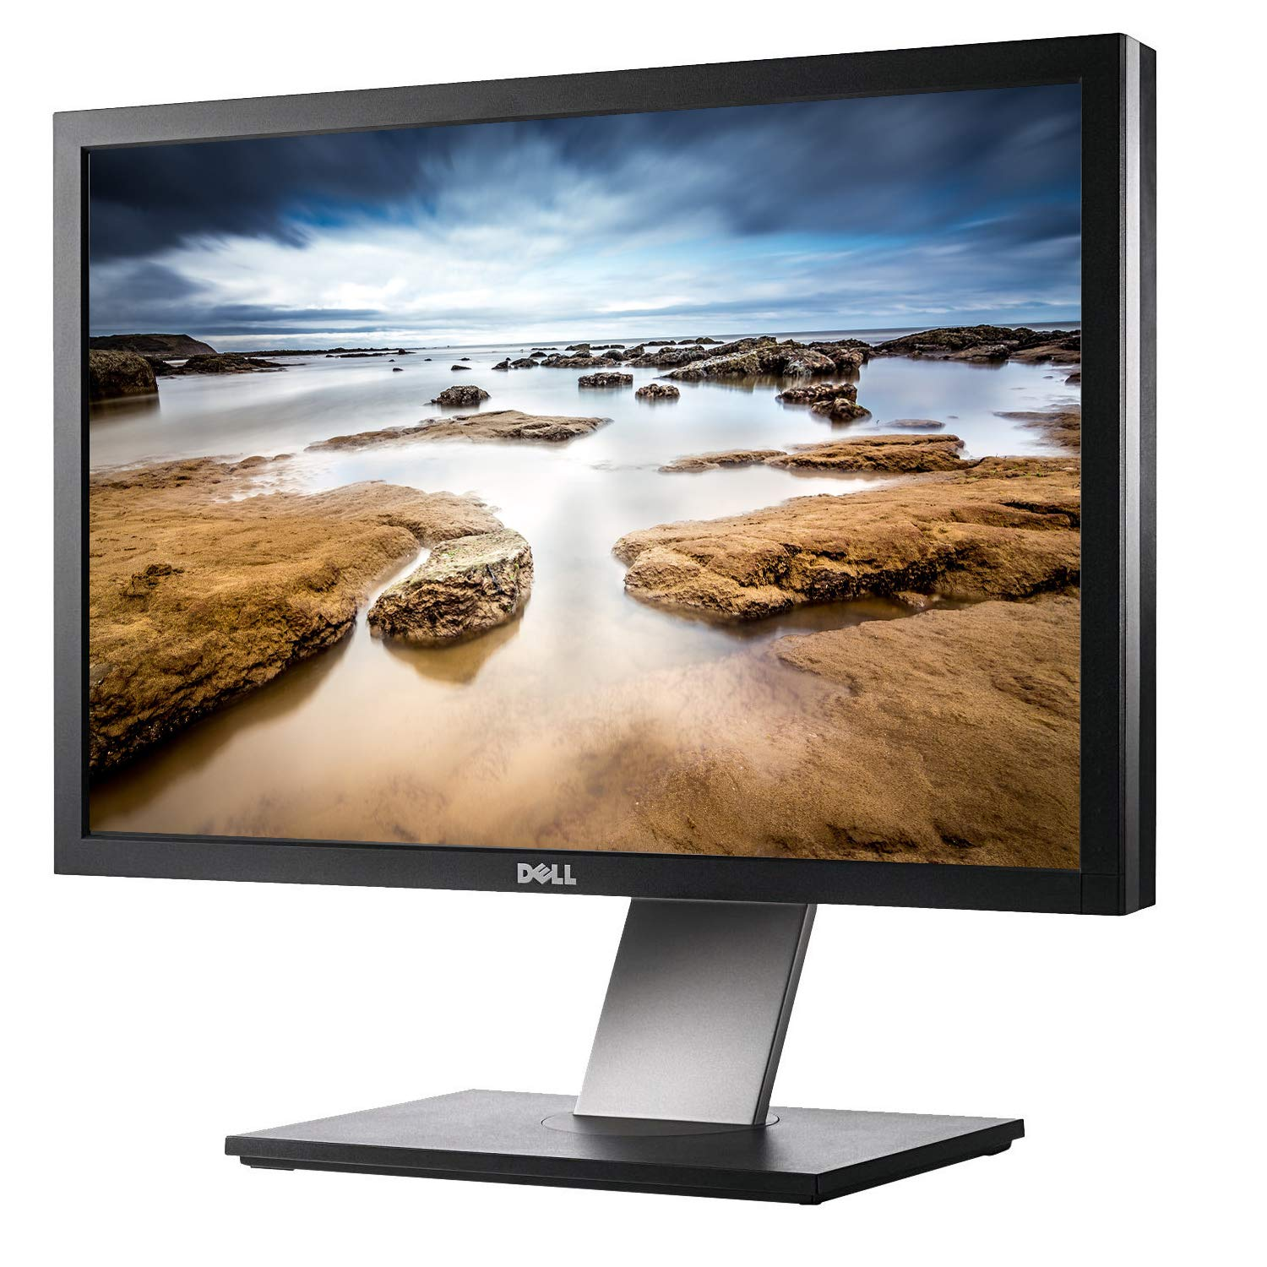
3. Thời kỳ cuối 2008-2010: Đổi mới với LED và công nghệ IPS
Đặc điểm chính: Đèn nền LED bắt đầu thay thế CCFL, giúp giảm độ dày và tiết kiệm năng lượng. Các dòng sản phẩm cao cấp bắt đầu áp dụng công nghệ IPS để cải thiện góc nhìn và độ chính xác màu sắc.
Sản phẩm tiêu biểu:
- Apple Cinema Display 24-inch (LED): Độ phân giải cao, đèn nền LED, màu sắc chân thực, là lựa chọn cho dân thiết kế đồ họa.
- Dell UltraSharp U2410: 24 inch, công nghệ IPS, cho góc nhìn rộng và chất lượng màu sắc tốt.
16

Slide 20
XẾP HẠNG
Tổng kết tiêu chí xếp hạng giai đoạn 2000-2010:
- Độ phân giải: Càng cao thì màn hình hiển thị càng sắc nét.
- Kích thước và tỷ lệ màn hình: Lớn và rộng hơn thường được ưa chuộng.
Chất lượng màu sắc: Đánh giá dựa trên khả năng tái tạo và hiển thị chính xác màu sắc.
- Công nghệ hiển thị: Đánh giá ưu tiên cho công nghệ LED và IPS cuối thập kỷ.
Tính năng bổ sung: Khả năng điều chỉnh góc nhìn, chế độ bảo vệ mắt, tiết kiệm năng lượng, và độ bền.
17

Slide 21
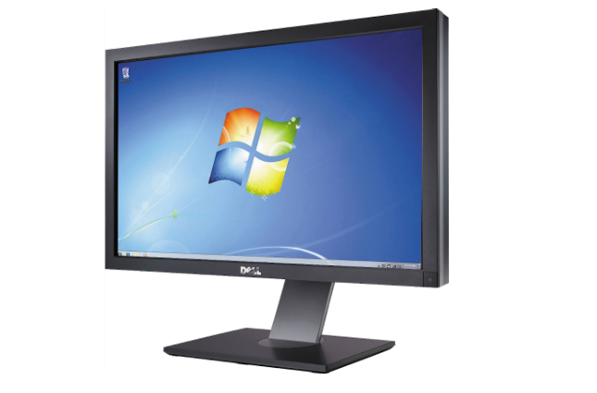

Slide 22
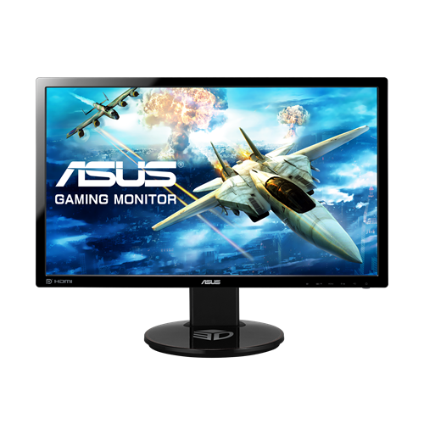
Giai đoạn 2010 - 2014: Chuyển đổi từ Full HD sang 2K
Đặc điểm nổi bật: Đây là thời kỳ phổ biến của màn hình Full HD (1920x1080), nhưng các màn hình 2K (2560x1440) bắt đầu xuất hiện với nhu cầu hiển thị chi tiết cao hơn, đặc biệt trong các lĩnh vực đồ họa và game.
Sản phẩm tiêu biểu:
- Dell UltraSharp U2711 (2010): Màn hình 27 inch với độ phân giải 2560x1440, thuộc dòng chuyên nghiệp với khả năng hiển thị màu sắc chính xác.
- ASUS VG248QE (2013): Màn hình chơi game nổi bật với tần số quét 144Hz, phù hợp cho game thủ thời kỳ đầu.
18

Slide 23
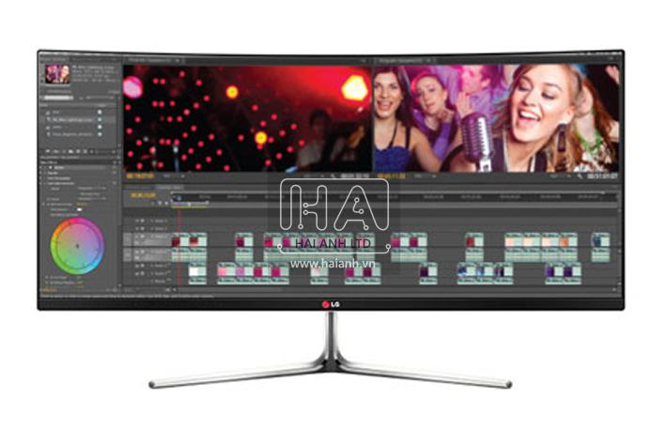
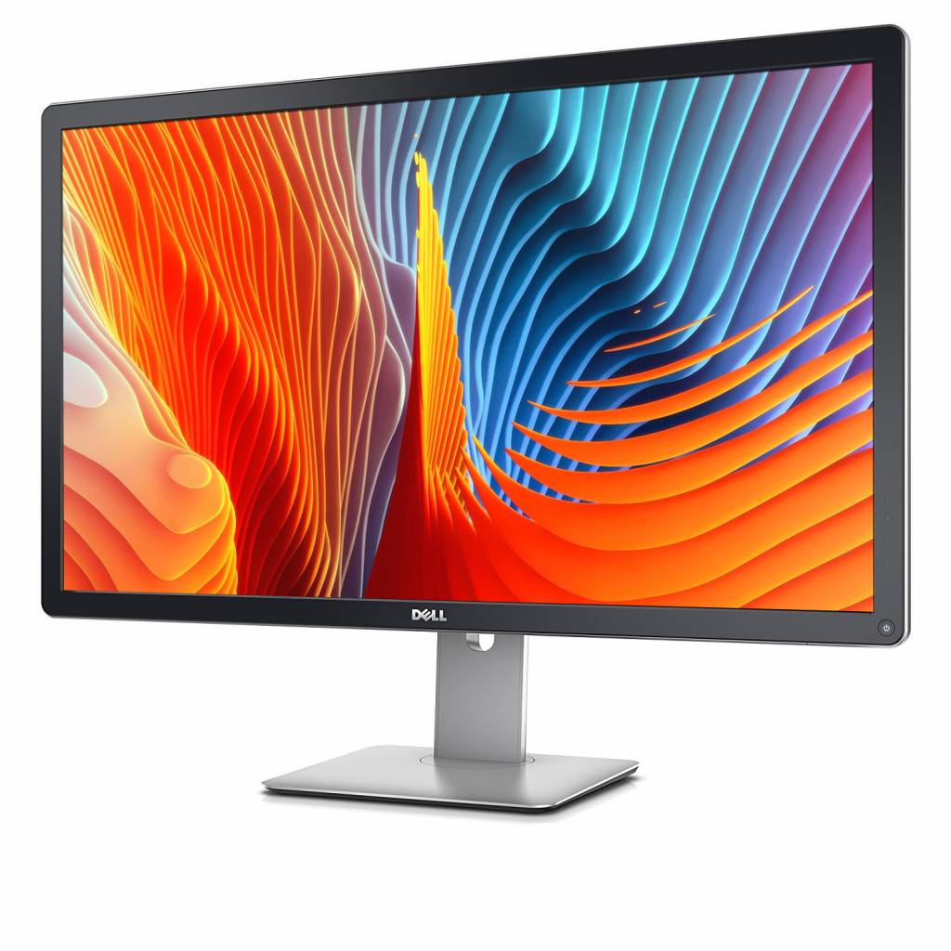
Giai đoạn 2015 - 2018: Kỷ nguyên của 4K và UltraWide
Đặc điểm nổi bật: Màn hình 4K (3840x2160) trở nên phổ biến hơn, cùng với sự ra đời của màn hình UltraWide với tỉ lệ 21:9 hoặc 32:9. Công nghệ IPS ngày càng phổ biến hơn nhờ khả năng hiển thị màu sắc tốt hơn so với TN truyền thống.
Sản phẩm tiêu biểu:
- LG 34UC97 (2015): Màn hình UltraWide 34 inch, độ phân giải 3440x1440, dành cho dân sáng tạo nội dung và đa nhiệm.
- Dell UltraSharp UP3216Q (2016): Màn hình 4K 32 inch, nổi bật với độ chính xác màu và hỗ trợ không gian màu rộng.
19

Slide 24
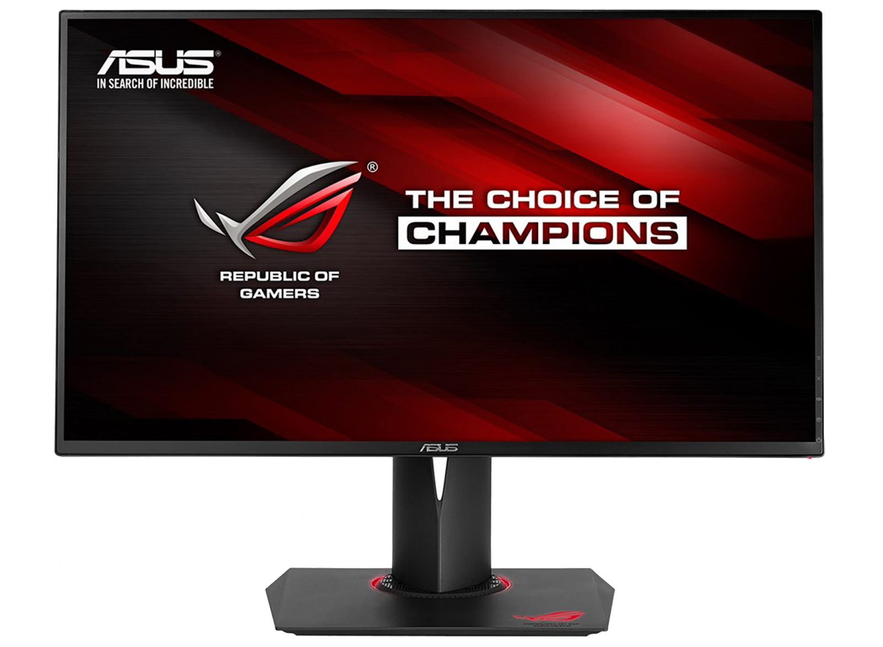
Giai đoạn 2015 - 2018: Kỷ nguyên của 4K và UltraWide
- ASUS ROG Swift PG279Q (2015): Màn hình chơi game với tần số quét 165Hz, độ phân giải 2K, sử dụng công nghệ G-Sync cho trải nghiệm mượt mà.
20

Slide 25
Xếp hạng:
Dell UltraSharp UP3216Q (độ phân giải 4K, hỗ trợ rộng dải màu)
LG 34UC97 (tỉ lệ UltraWide, độ phân giải cao)
ASUS ROG Swift PG279Q (tần số quét cao, hỗ trợ G-Sync)
Tiêu chí xếp hạng:
Độ phân giải 4K.
Tỉ lệ màn hình (UltraWide).
Hỗ trợ các công nghệ G-Sync/Freesync (cho game thủ).
21

Slide 26
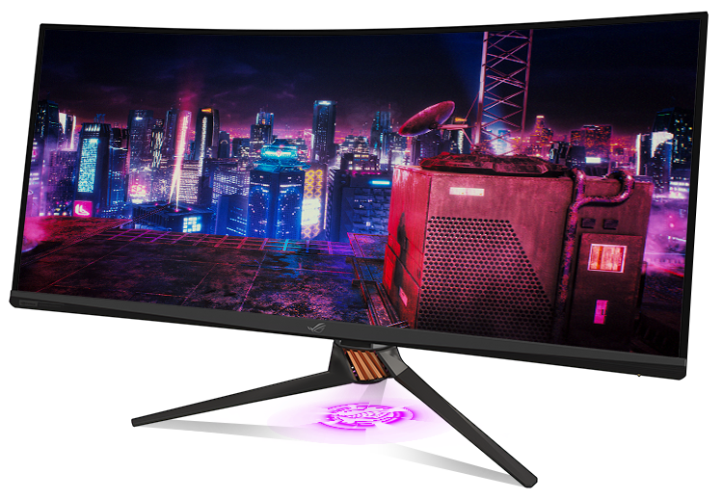
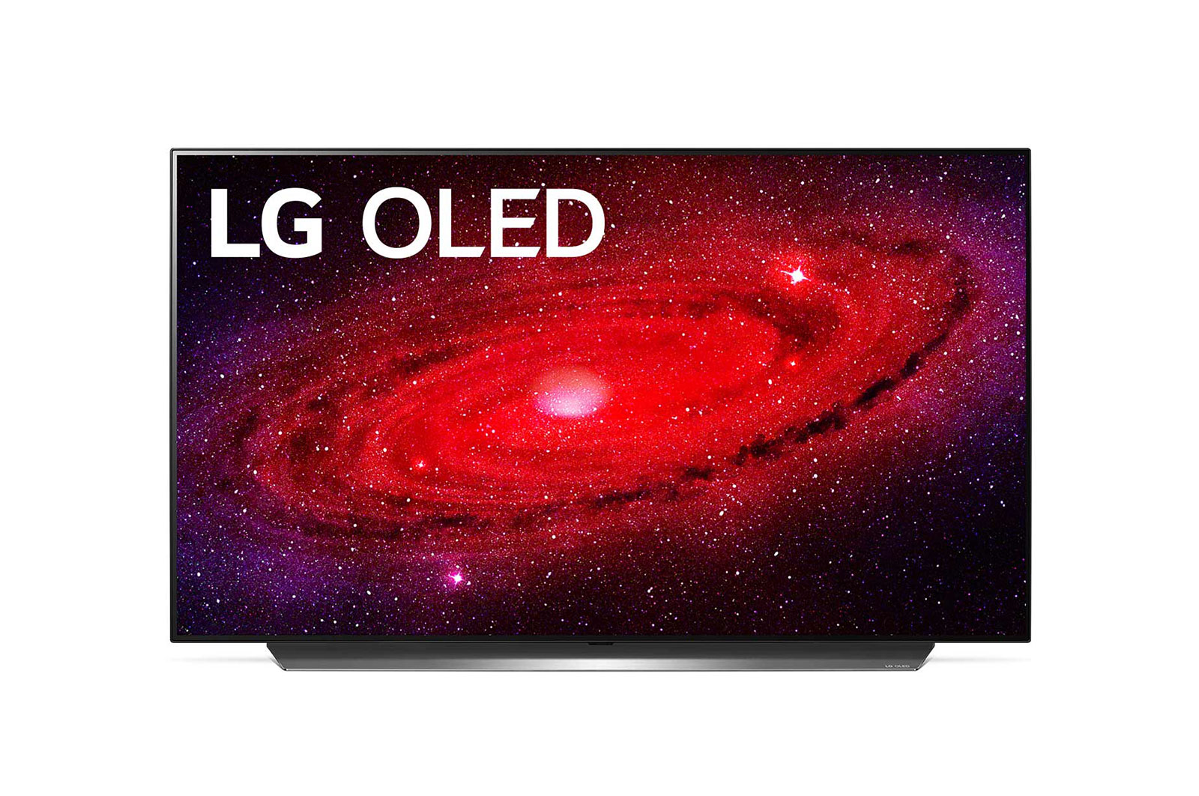
3. Giai đoạn 2019 - 2021: HDR, tần số quét cao và OLED
Đặc điểm nổi bật: Sự ra đời của màn hình có hỗ trợ HDR (High Dynamic Range) và tần số quét lên tới 240Hz trở thành tiêu chuẩn cho game thủ. Ngoài ra, màn hình OLED cũng bắt đầu xuất hiện trong một số mẫu cao cấp.
Sản phẩm tiêu biểu:
ASUS ROG Swift PG35VQ (2019): Màn hình UltraWide 35 inch, tần số quét 200Hz, hỗ trợ G-Sync Ultimate, HDR.
LG OLED48CX (2020): Màn hình OLED 48 inch với khả năng hiển thị màu sắc chân thực và độ tương phản vô hạn.
22

Slide 27
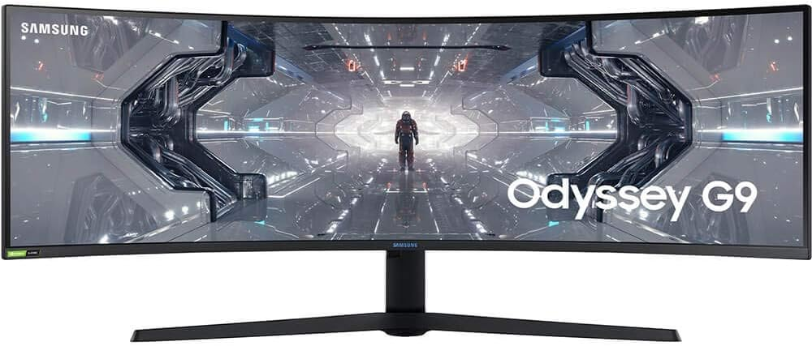
3. Giai đoạn 2019 - 2021: HDR, tần số quét cao và OLED
Samsung Odyssey G9 (2020): Màn hình cong 49 inch, độ phân giải 5120x1440, tần số quét 240Hz, hỗ trợ HDR1000.
23

Slide 28
Xếp hạng:
LG OLED48CX (màn hình OLED, độ tương phản cao, màu sắc chính xác)
Samsung Odyssey G9 (UltraWide cong, tần số quét cao, HDR)
ASUS ROG Swift PG35VQ (tần số quét 200Hz, HDR)
Tiêu chí xếp hạng:
Công nghệ OLED (cho màu sắc, độ tương phản tốt nhất).
HDR (độ sáng và chi tiết vùng sáng/tối).
Tần số quét siêu cao (240Hz).
24

Slide 29
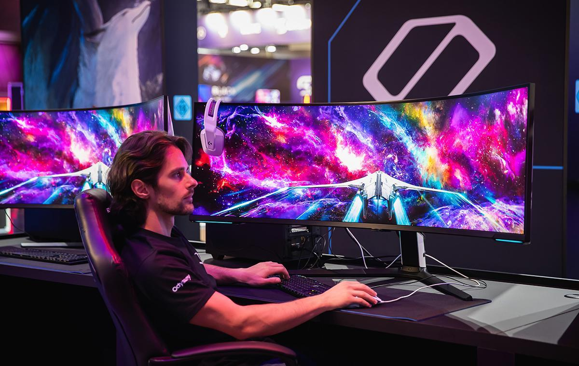
4. Giai đoạn 2022 đến nay: Mini-LED, MicroLED và độ phân giải 8K
Đặc điểm nổi bật: Công nghệ Mini-LED và MicroLED xuất hiện giúp cải thiện độ sáng và tương phản, cùng với các màn hình độ phân giải 8K bắt đầu thâm nhập thị trường cao cấp. Thiết kế không viền và công nghệ thông minh như tích hợp AI, các tính năng tự động tối ưu hóa cũng dần phổ biến hơn.
Sản phẩm tiêu biểu:
Samsung Neo G9 (2021): Màn hình cong 49 inch, Mini-LED, tần số quét 240Hz, HDR2000, độ phân giải 5120x1440.
25

Slide 30
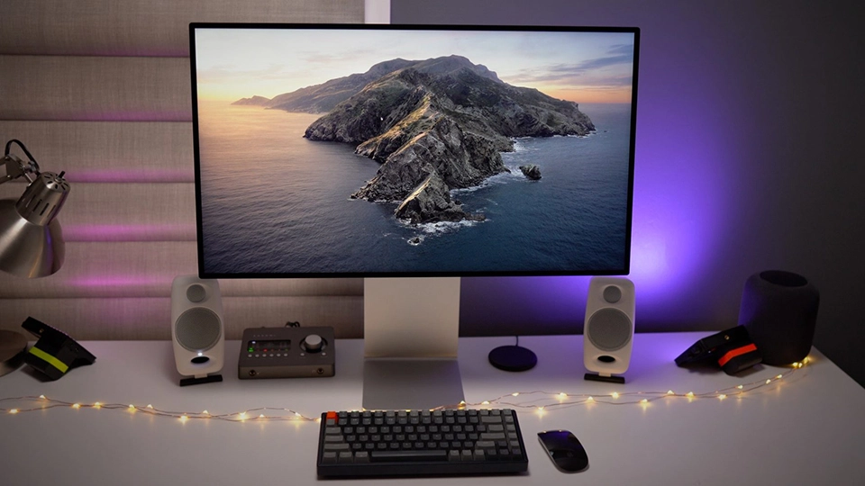
4. Giai đoạn 2022 đến nay: Mini-LED, MicroLED và độ phân giải 8K
Apple Pro Display XDR (2022): Màn hình 6K 32 inch, công nghệ Mini-LED, HDR1000, dành cho dân thiết kế và sản xuất phim.
26

Slide 31
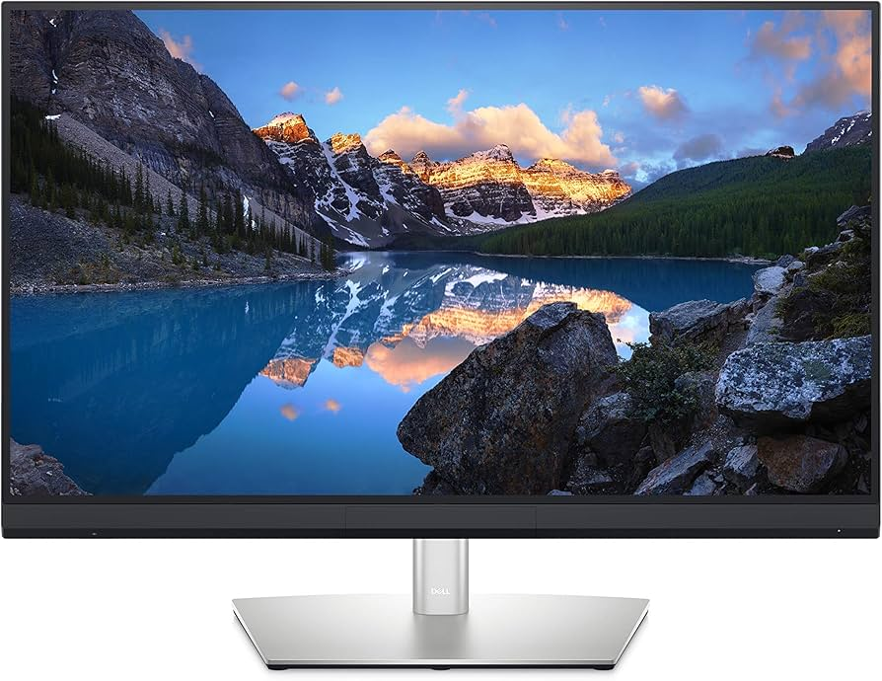
4. Giai đoạn 2022 đến nay: Mini-LED, MicroLED và độ phân giải 8K
Dell UltraSharp UP3221Q (2022): Màn hình 4K 32 inch, Mini-LED, dải màu rộng, HDR1000.
27

Slide 32
4. Giai đoạn 2022 đến nay: Mini-LED, MicroLED và độ phân giải 8K
Xếp hạng:
Apple Pro Display XDR (độ phân giải cao, chất lượng màu sắc chính xác, HDR)
Samsung Neo G9 (tần số quét cao, Mini-LED, UltraWide cong)
Dell UltraSharp UP3221Q (Mini-LED, độ chính xác màu, HDR)
Tiêu chí xếp hạng:
Mini-LED và MicroLED (độ sáng, độ tương phản tốt).
Độ phân giải (6K, 8K).
28

Slide 33

THÀNH VIÊN NHÓM 5
Nguyễn Phong Danh | 24120279
Nguyễn Trung Chính | 24120271
Phạm Văn Thành Công | 24120273
Nguyễn Hải Đăng | 24120277
Nguyễn Anh Thái | 24120224
Phạm Huy Hoàng | 24120315
Nguyễn Quốc Bảo | 24120265
Đặng Thái Hòa | 24120312
Đỗ Ngọc Hải | 24120300
Phạm Anh Tuấn | 24120238
Trần Huỳnh Gia Bảo | 24120267
Trần Thị Bích Hạnh | 24120304
Phạm Đắc Anh | 24120259
Bùi Trọng An | 24120252

Slide 34
THÀNH VIÊN NHÓM 5
Cảm ơn thầy và các bạn đã lắng nghe
Nguyễn Phong Danh | 24120279
Nguyễn Trung Chính | 24120271
Phạm Văn Thành Công | 24120273
Nguyễn Hải Đăng | 24120277
Nguyễn Anh Thái | 24120224
Phạm Huy Hoàng | 24120315
Nguyễn Quốc Bảo | 24120265
Đặng Thái Hòa | 24120312
Đỗ Ngọc Hải | 24120300
Phạm Anh Tuấn | 24120238
Trần Huỳnh Gia Bảo | 24120267
Trần Thị Bích Hạnh | 24120304
Phạm Đắc Anh | 24120259
Bùi Trọng An | 24120252

